Slide 1
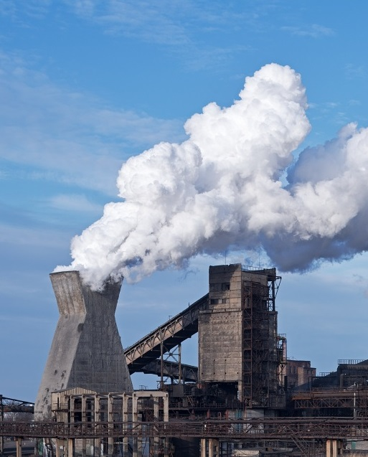
Информация о качественной характеристике воды которая подаётся на тушение кокса I и II очереди коксохимического производства
Ноябрь
Загрязняющее вещество | Норматив, мг/дм3 | Средняя концентрация , мг/дм3
Аммиак летучий | 100.0 | 63,0
Фенол | 5.0 | 0.77
Сероводород | 10.0 | 2,75

